Slide 1
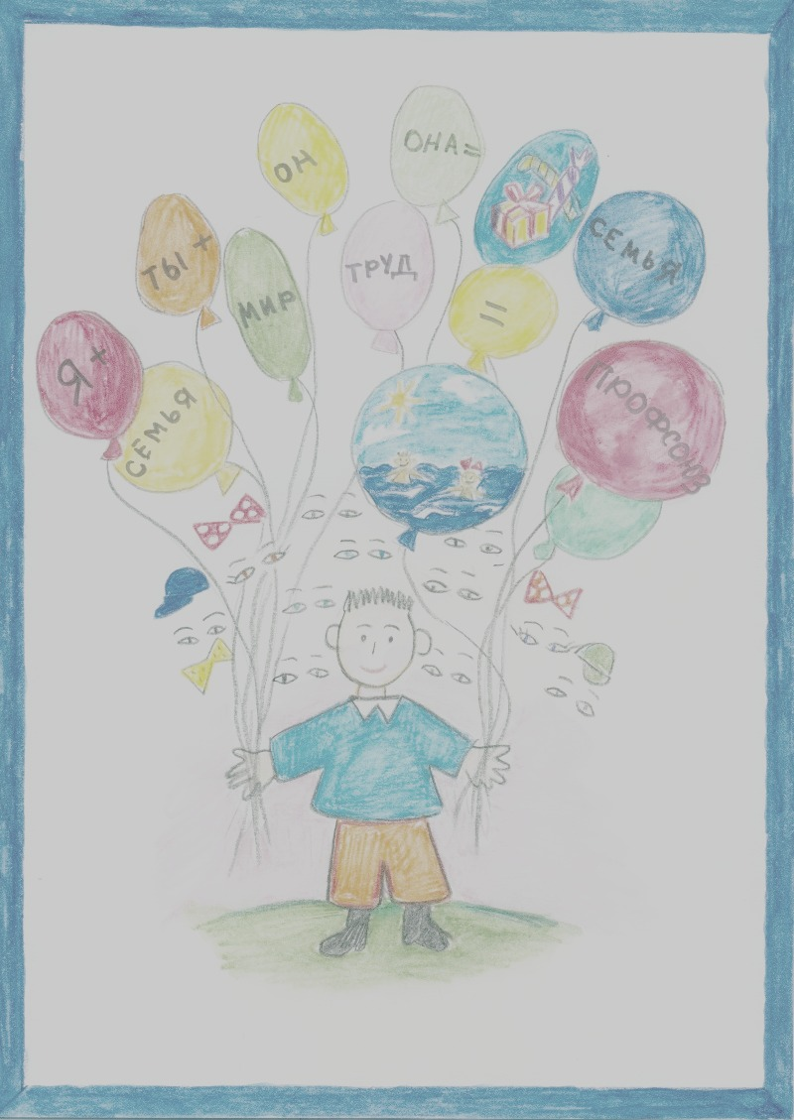
Мама, папа, я – профсоюзная семья
Выполнила: Пфистер Юлия Борисовна
Специалист-эксперт отдела ПУ и ВС
Государственного учреждения Управления Пенсионного фонда Российской Федерации в Кировском районе г.Перми.
г.Пермь, 2020год

Slide 2

Профсоюзная организация в Управлении ПФР в Кировском районе г.Перми
До 2015г. - в составе членов профсоюза 95% сотрудников
2020 год - отмечается снижение численности членов профсоюза до 89% сотрудников
А зачем мне профсоюз?
Куда уходят взносы?
Вывод: низкий уровень правовой грамотности
специалистов, отсутствие мотивации и имиджа
профсоюза в целом.

Slide 3


Цель проекта
Укрепление внутрисемейных отношений, через изучение истории Профсоюза и организация совместной творческой деятельности работников Управления и их семей.
Сроки реализации проекта:
с 01.06.2020 по 15.08.2020

Slide 4

Ссылка на группу Вконтакте
УПФР-ПРОФСОЮЗ
www.vk.com/upfr-profsoyuz

Slide 5

Конкурс чтецов
«Дома не скучаем – А.С.Пушкина помним, учим, знаем»
Участники: работники Управления, либо
члены его семьи (папа, мама, ребёнок)
К участию в конкурсе принимаются видеозаписи исполнения любимых произведений А.С.Пушкина
Прием работ: с 20.06.2020 по 10.07.2020
Определение победителя: 14.07.2020
Ссылка на группу ВКонтакте www.vk.com/upfr-profsoyuz

Slide 6

Интеллектуально-правовая викторина «Что такое профсоюз?»
Посвящена Дню социального работника (8 июня) и Дню России (12 июня).
Содержание викторины: 10 вопросов по истории профсоюзов, Трудовому Кодексу РФ. Каждые 2-3 дня задание меняется
Дата проведения: с 20.06.2020 по 15.07.2020
Ссылка на группу ВКонтакте www.vk.com/upfr-profsoyuz

Slide 7



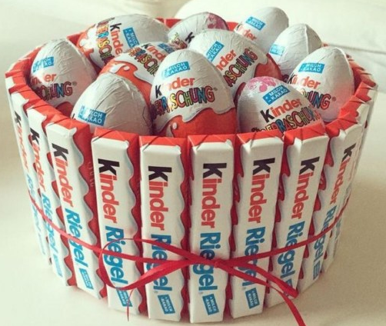

Расходы проекта
Канцелярские товары = 2625 р.
Награждение = 800 р.
Сладкие призы = 2000 р.
Призы с символикой
профсоюза = 800 р.

Slide 8
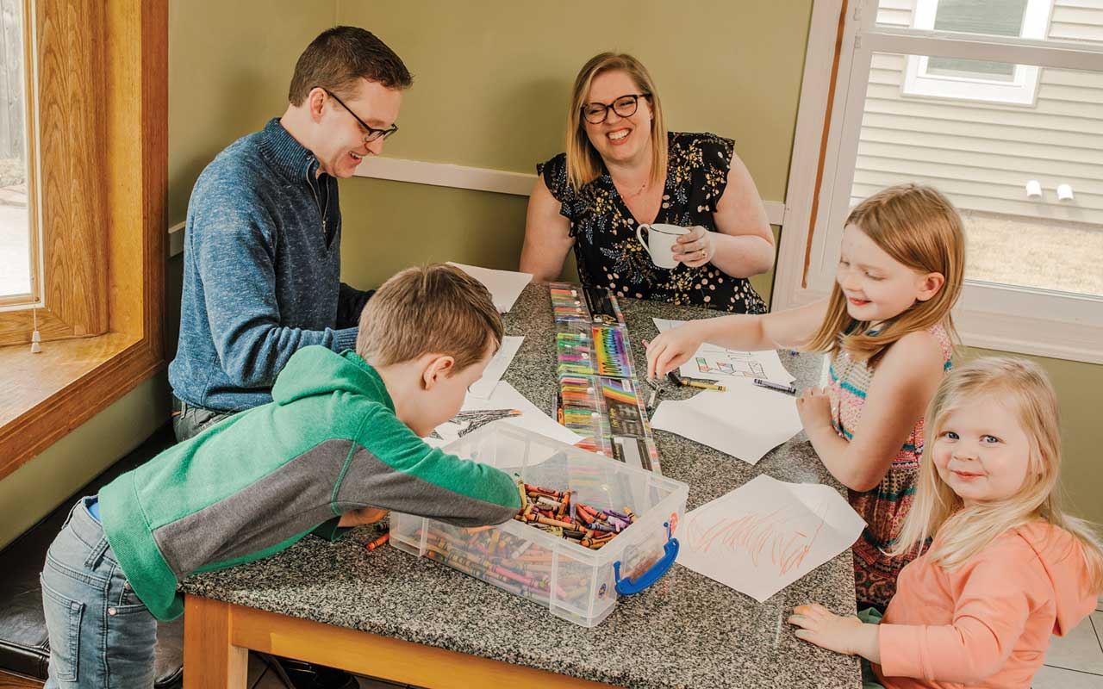
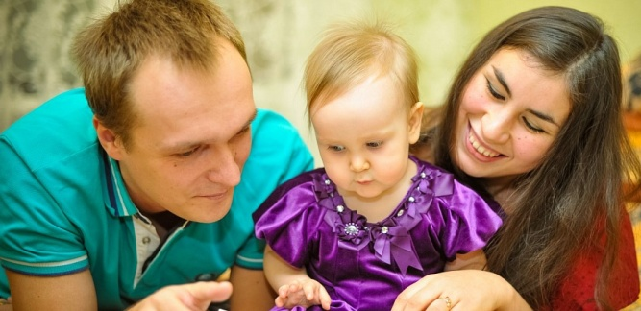

Ожидаемые результаты:
Сохранение устойчивого профсоюзного членства сотрудников на уровне 95%
Поддержание благоприятного микроклимата в организации и внутри семьи
Повышение теоретических знаний о деятельности профсоюзов – более 90% сотрудников организации.
Успешное проведение запланированных мероприятий

Slide 9
Наш девиз:
« Профсоюз твоя защита, и опора, и семья, если вместе – то мы сила! В профсоюзе ждём тебя!»
    Вы самые лучшие слушатели!
Благодарю за внимание ☺

